Slide 1
Муниципальное казенное дошкольное образовательное учреждение
детский сад № 15 «Золотая рыбка» с. Арзгир Арзгирского района
Ставропольского края
Проект
МКДОУ д/с №15 «Золотая рыбка»
с. Арзгир
«Коммуникационная система»
с. Арзгир 2018 г.

Slide 2
Тема: «Коммуникационная система»
Вид проекта: информационный.
Тип проекта: долгосрочный.
Сроки реализации: 3 года.

Slide 3
Актуальность.
Развитие современного общества неразрывно связано с научно-техническим прогрессом.
Интернет сегодня - это то, без чего не может жить подавляющая часть населения. Эта технология связывает людей со всего мира, с разных уголков земли. В 21 веке уже трудно представить себе современного человека без страницы в социальной сети или просто без наличия дома компьютера с выходом в Интернет. Современный человек старается в интернете найти ответы на все волнующие его вопросы.

Slide 4
Проблема.
В нашем современном обществе родители очень заняты и в связи с недостаточным количеством времени не имеют возможности полно, эффективно и успешно взаимодействовать с детским садом во благо развития ребенка.
Современное дошкольное учреждение, шагающее в ногу со временем, столкнулось с проблемой необходимости общения с родителями воспитанников и общественностью в сети интернет.

Slide 5
Цель. Отражение деятельности МКДОУ д/с №15 «Золотая рыбка» с. Арзгир в социальных сетях, максимальный охват общественности информацией о проблемах воспитания и развития детей.
Задачи:
- вовлечь родителей и общественность в проблемы воспитания и развития детей дошкольного возраста;
- оказание информационной, консультативной помощи родителям воспитанников;
- заинтересовать общественность деятельностью МКДОУ д/с №15 «Золотая рыбка» с. Арзгир в социальных сетях;
- создать условия для диалога, обмена опытом.

Slide 6
Гипотеза: данный проект выполнит важную роль в формировании имиджа ДОУ, так как позволит родителям и общественности узнать больше о деятельности детского сада, вовлечет родителей и общественность в проблемы воспитания и развития детей дошкольного возраста.
Прогнозируемые результаты:
- максимальный охват общественности информацией о проблемах воспитания и развития детей дошкольного возраста;
- заинтересованность родителей и общественности деятельностью МКДОУ д/с №15 «Золотая рыбка» с. Арзгир.

Slide 7
Этапы реализации проекта:
Подготовительный
2. Организационный
3. Проектирование
4. Итог проекта

Slide 8
Подготовительный этап.
На подготовительном этапе реализации проекта администрация и педагоги ДОУ обозначили круг проблем, накопили и систематизировали информацию и определили цели и задачи проекта.

Slide 9
Организационный этап.
- создали творческую группу: Удовиченко Н.В., Беляева Г.С.,
Набока Д.С.,
Бражник Ю.А.;
- проанализировали целевую аудиторию;
- выбрали социальные сети: ВК, ОК, instagram.;
- распределили, кто какую страницу будет вести; - придумали бренд МКД.

Slide 10
Проектирование.
На заседаниях комиссии обсуждается обзор материала, распределение информации, выкладывание на сайт, мониторинг плановых показателей, организация диалога и обмена опытом с подписчиками.

Slide 11
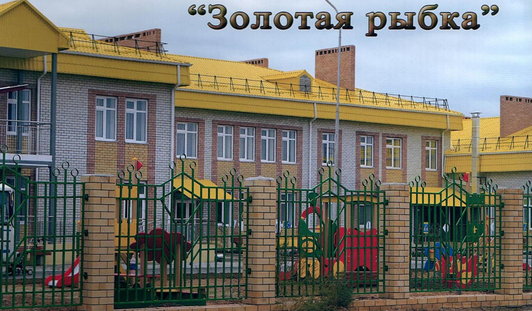
13 октября 2016 года в селе Арзгир открылся новый, современный детский сад – МКДОУ д/с №15
«Золотая рыбка» с. Арзгир.

Slide 12
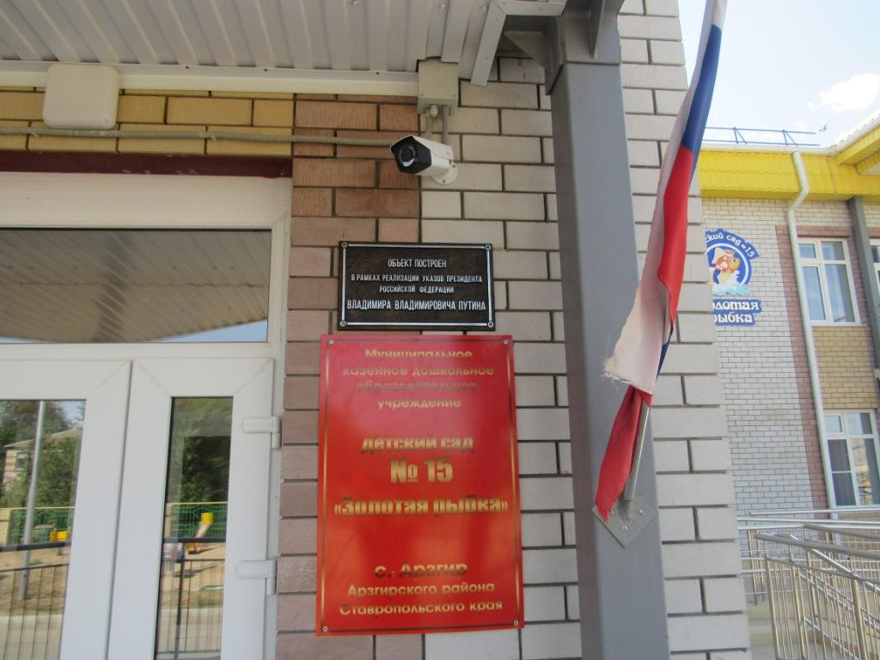
Он построен в рамках реализации указов президента Российской Федерации, Владимира Владимировича Путина.

Slide 13
На торжественном открытии присутствовал губернатор Ставропольского края В.В. Владимиров. Детскому саду был подарен цветной принтер.

Slide 14
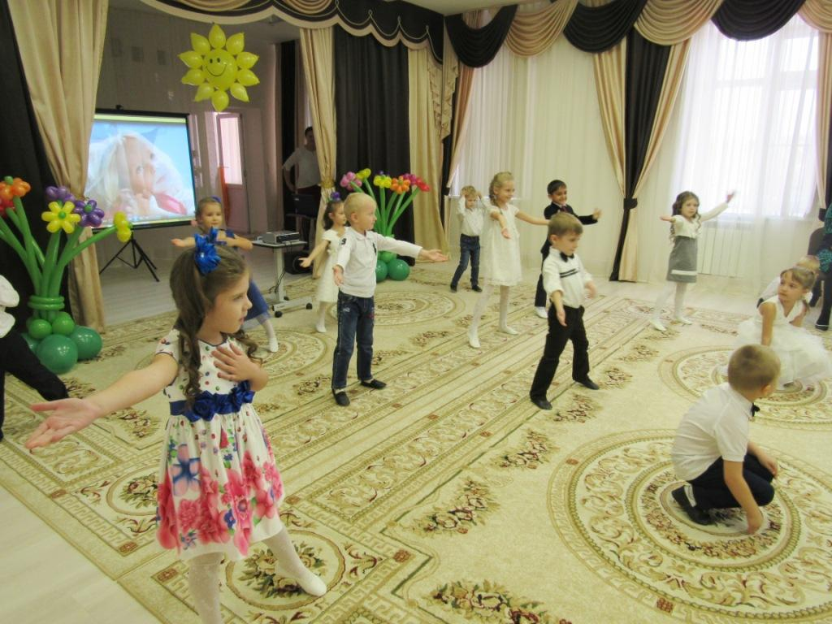
В МКДОУ д/с №15 «Золотая рыбка» с. Арзгир созданы все условия для всестороннего развития дошкольников: наряду с групповыми комнатами, спальнями, раздевалками детей встречает светлый красивый музыкальный зал,

Slide 15
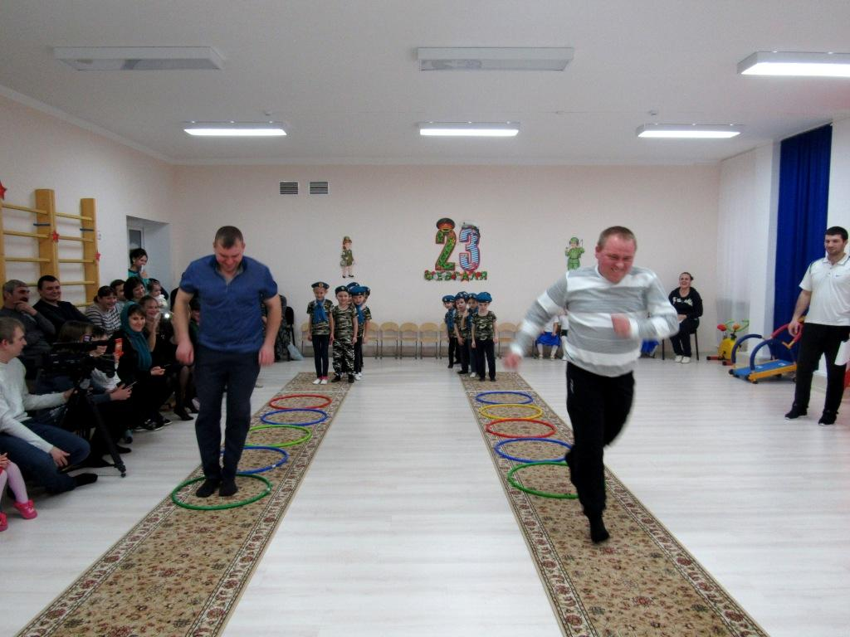
огромный, оборудованный всем необходимым для физического развития детей физкультурный зал.

Slide 16
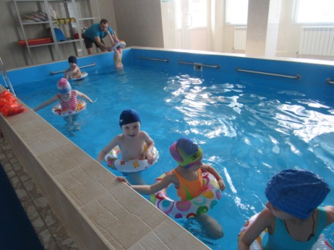
Гордость дошкольного учреждения – современный бассейн, который позволил учить плаванию детей, начиная с младшего дошкольного возраста, а также проводить регулярные оздоровительные и закаливающие процедуры.

Slide 17
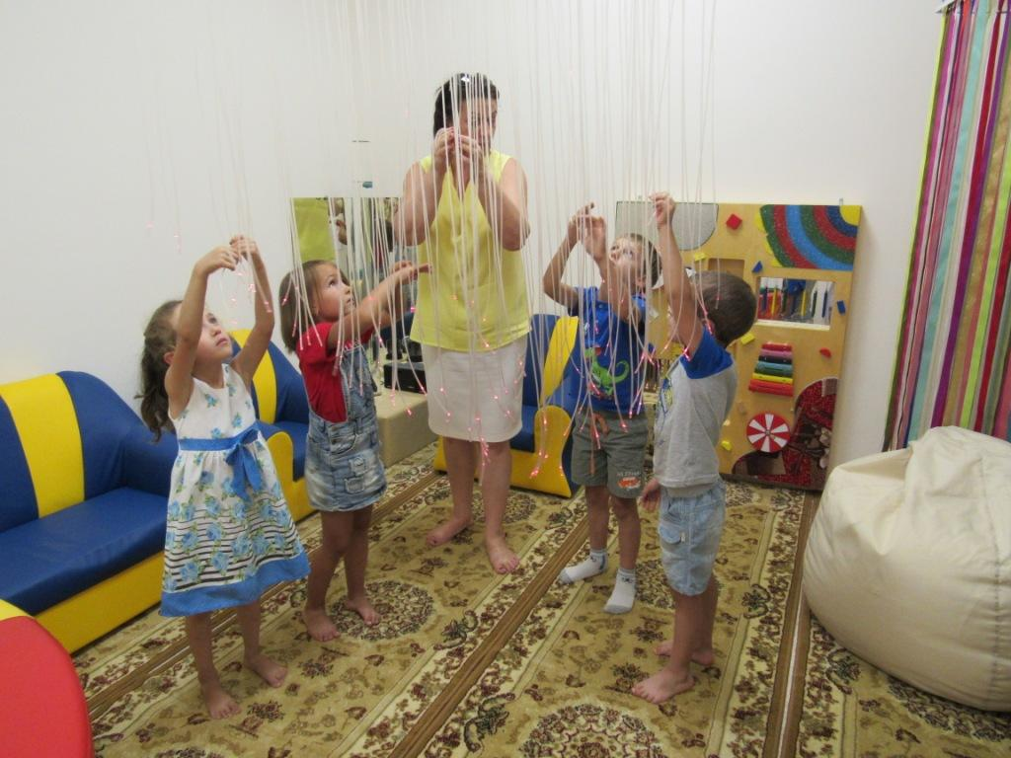
Для сохранения и укрепления психофизического и эмоционального здоровья воспитанников оборудована Сенсорная комната - это организованная особым образом окружающая среда, состоящая из множества различного рода стимуляторов, которые воздействуют на органы зрения, слуха, осязания, вестибулярные рецепторы.

Slide 18
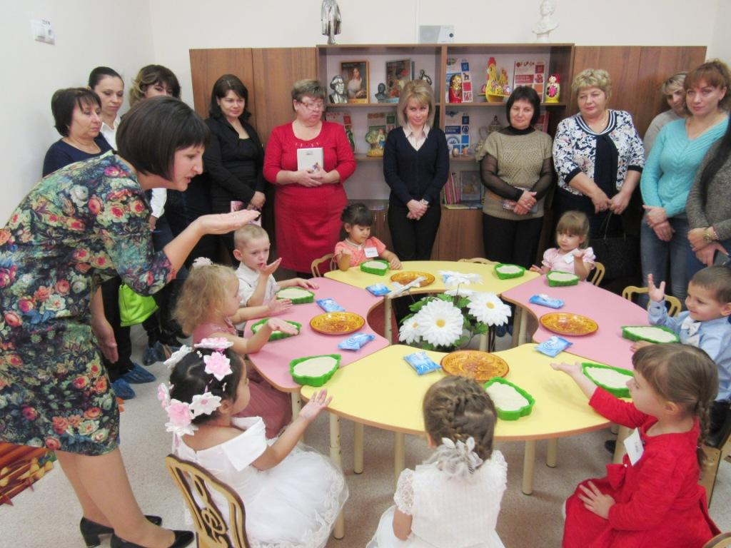
Особый микроклимат изостудии формирует у детей коммуникативные способности, приобщает их к миру взрослых, развивает у них художественный вкус, эстетическую восприимчивость.

Slide 19
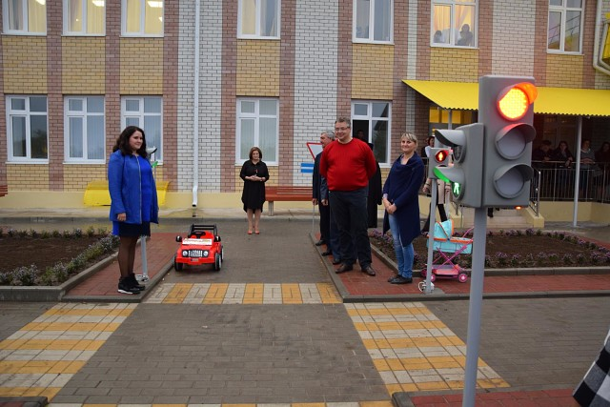
В целях пропаганды безопасности дорожного движения и профилактики детского дорожно-транспортного травматизма оборудована автоплощадка.

Slide 20
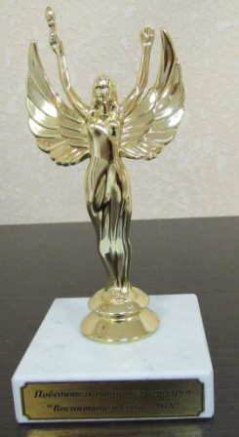
По итогам районного конкурса «Лучший воспитатель года – 2018» победителем стала педагог нашего детского сада, Постульга Лариса Михайловна.

Slide 21
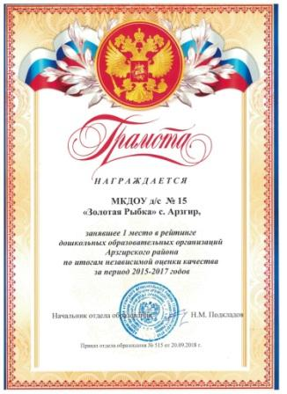
Наши достижения

Slide 22
Наши достижения

Slide 23
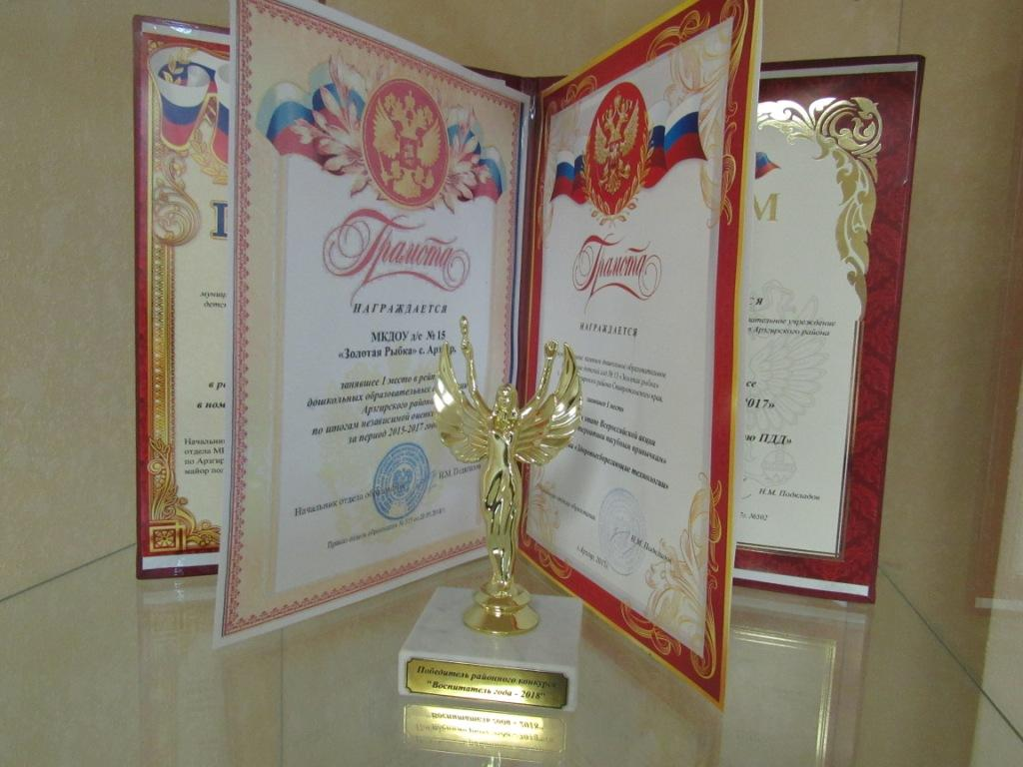

Slide 24
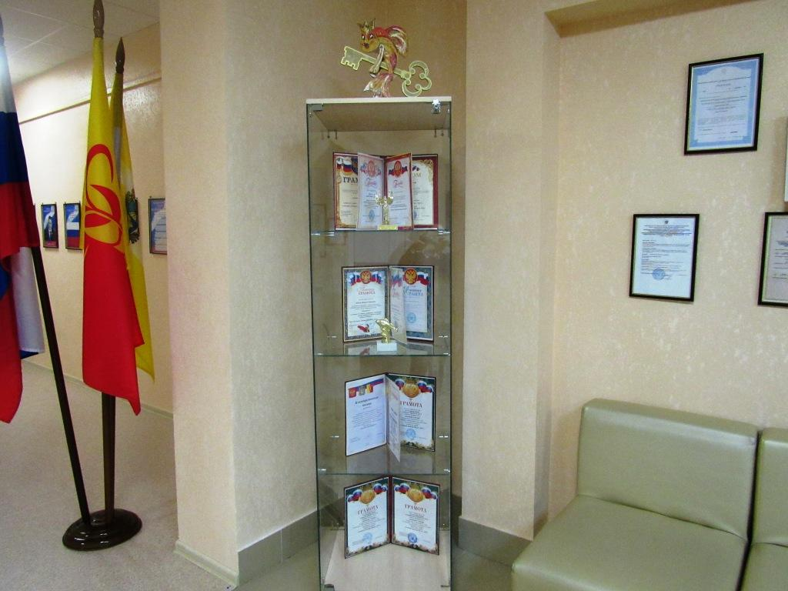

Slide 25
Итог проекта:
мониторинг результатов деятельности коммуникативной сети МКДОУ д/с №15 «Золотая рыбка» с. Арзгир – процентное охватывание подписчиков, уровень их лояльности, уровень выставленного материала.

Slide 26
Вывод.
В условиях развития современного общества созрела необходимость использования дошкольными учреждениями социальных сетей: ВК, ОК, instagram, в интересах формирования имиджа дошкольного учреждения и воспитания и развития детей дошкольного возраста.

